Slide 1
Plataforma Nacional de Transparencia: SIPOT
Dirección General de Evaluación

Slide 2
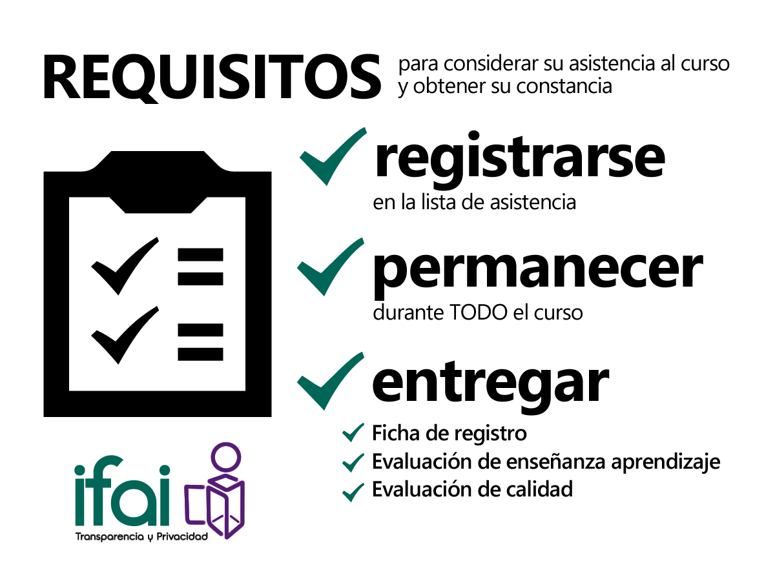

Slide 3
Objetivo (s) del taller:
Que los participantes:
Se familiaricen con el SIPOT
Identifiquen las acciones que les corresponde atender
Obtengan competencias para atender obligaciones en el SIPOT

Slide 4
TEMARIO
Introducción
Ingreso al sistema
Actividades del Administrador de Sujeto Obligado (Titular de UT)
Alta de Unidades Administrativas
Alta de Usuarios con perfil de Administrador de Unidades Administrativas
Asignación de formatos a Unidades Administrativas
Actividad Compartida (Titular UT y Unidades Administrativas)
Carga de información

Slide 5
1
Introducción

Slide 6
Requerimientos para operar el SIPOT
Equipo de cómputo con acceso a Internet
Navegador de internet (Mozilla Firefox, Chrome, Microsoft Edge o Internet Explorer)
Usuario y Contraseña, que en el caso de los Sujetos Obligados fueron remitidas a través de las Direcciones Generales de Enlace; y en el caso de las Unidades Administrativas estas serán distribuidas por la Unidad de Transparencia de su Sujeto Obligado
Conocimiento básico de la paquetería de Office
Contar con los Lineamientos Técnicos Generales

Slide 7
¿Que es el SIPOT?
Es la herramienta electrónica a través de la cual los Sujetos Obligados de los tres niveles de Gobierno ponen a disposición de los particulares la información referente a las obligaciones de Transparencia contenidas en la Ley General, Ley Federal o Ley Local.

Slide 8
Normatividad relevante
Ley General de Transparencia
Lineamientos Técnicos Generales *
Lineamientos para la implementación y operación de la Plataforma Nacional de Transparencia
* Lineamientos Técnicos Generales para la publicación, homologación y estandarización de la información de las obligaciones establecidas en el Título Quinto y en la fracción IV del artículo 31 de la Ley General de Transparencia y Acceso a la Información Pública, que deben de difundir los sujetos obligados en los portales de Internet y en la Plataforma Nacional de Transparencia

Slide 9
Relación Lineamientos – SIPOT.
Base de datos estructurada
Lineamientos Técnicos Generales establecen: políticas, criterios y formatos para cargar información en el SIPOT

Slide 10
¿Quiénes atenderán obligaciones en el SIPOT?
Titulares de las Unidades de Transparencia de los SO con el rol “Administrador de sujeto obligado”
Enlaces designados por los titulares de las Unidades Administrativas con el rol “Administrador de Unidad Administrativa”

Slide 11
Actividades del Administrador de Sujeto Obligado (Titular de la UT):
Administración de unidades administrativas (alta, eliminación y modificación)
Administración de usuarios (alta, eliminación y modificación)
Relacionar unidad administrativa con formatos
Carga de información

Slide 12
Actividades del Administrador de Unidad Administrativa
Preparar la información acorde a sus funciones y atribuciones
Organizar la información conforme a los Lineamientos Técnicos
Coordinarse, en su caso, con otras unidades administrativas
Cargar la información al SIPOT

Slide 13
2
Ingresando a la Plataforma Nacional de Transparencia

Slide 14
http://www.plataformadetransparencia.org.mx
USUARIO: usuario@inai.org.mx
CONTRASEÑA: *********

Slide 17
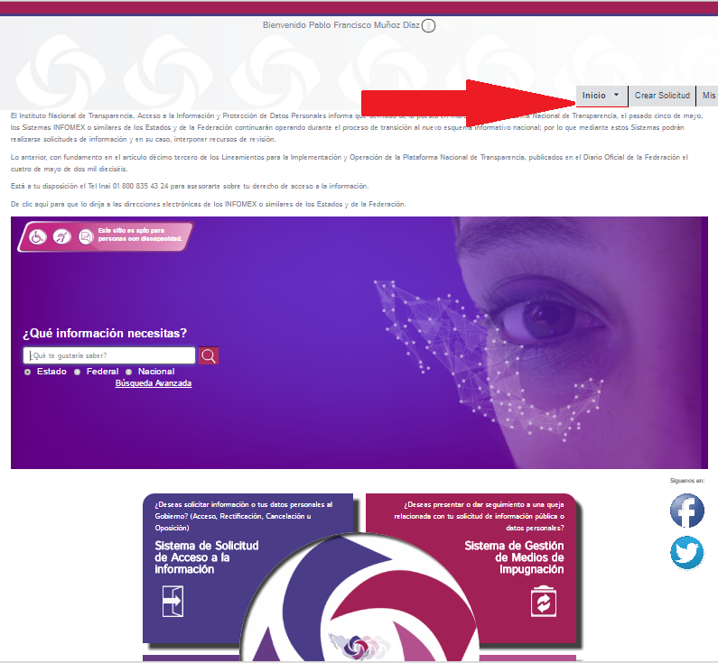

Slide 18
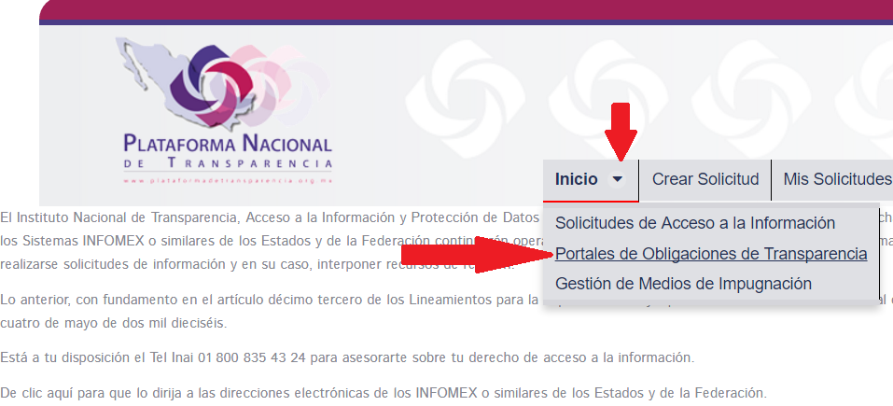

Slide 19
Diferencias entre roles
Una vez que ingresen al SIPOT, los menús de opciones cambian en función del Rol asignado.
No obstante, hay funciones comunes para ambos perfiles, los cuales se muestran a continuación.

Slide 20
Funciones comunes de la aplicación: ¿Qué ven en común los dos perfiles?
Editar
Barra de paginación
Eliminar
Primer página
Diversos Botones
Página anterior
Página siguiente
Última página

Slide 21
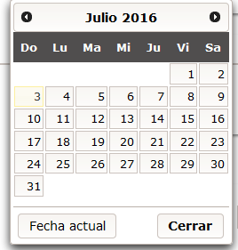
Tipos de campos
Listas desplegables o catálogos)
Campos de fechas
Campos de Texto
Campos numéricos

Slide 22
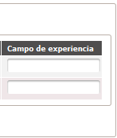
Campos tipo tabla
Artículo 70 fracción XVII
Campos tipo tabla
Campos de Texto

Slide 23
3
De las actividades del Administrador del Sujeto Obligado
(Titular de la Unidad de Transparencia)

Slide 24
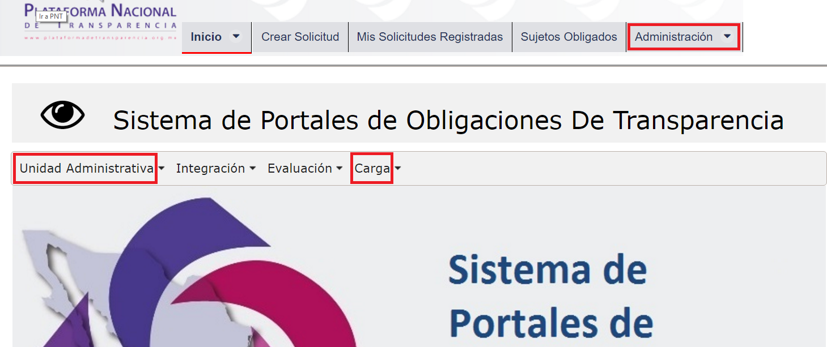

Slide 25
3.1
Alta de Unidades Administrativas

Slide 26
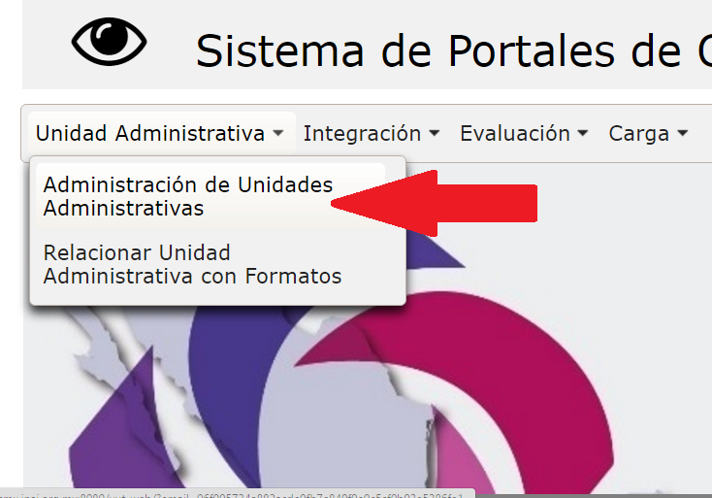

Slide 27
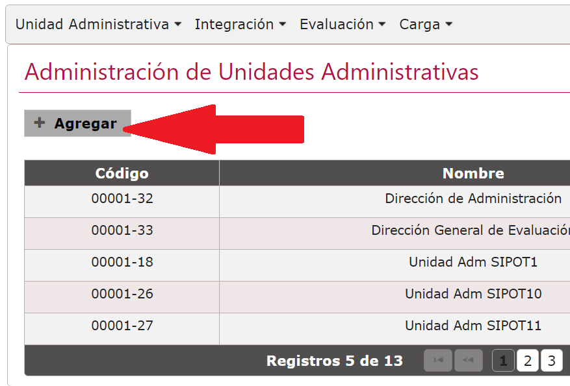

Slide 28
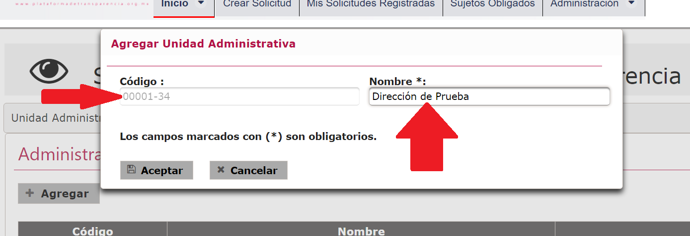

Slide 29
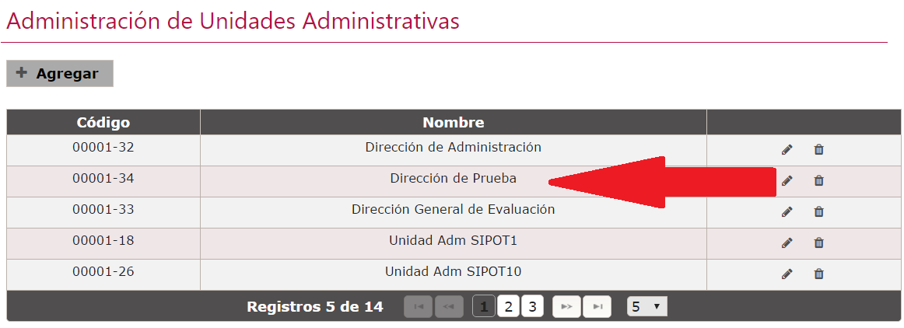

Slide 30
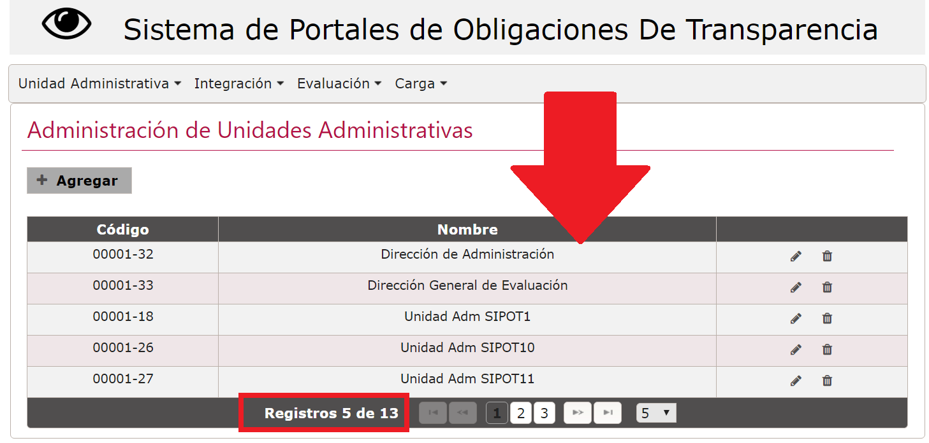
Esto verán cuando hayan cargado sus Unidades Administrativas

Slide 31
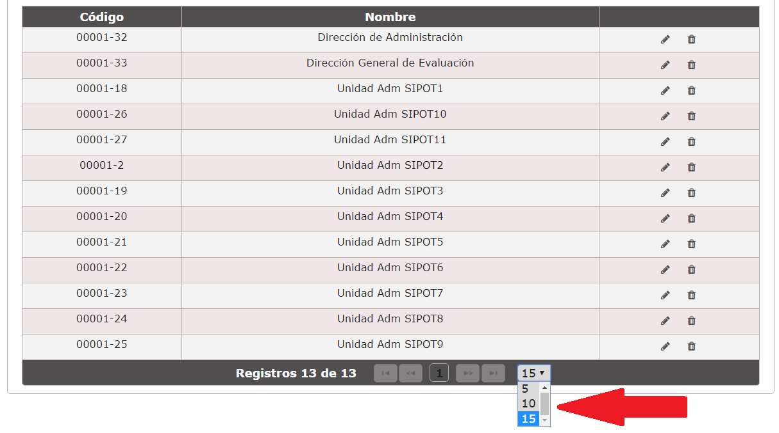

Slide 32
3.2
Alta de Usuarios con Rol de Administrador de Unidad Administrativa

Slide 34
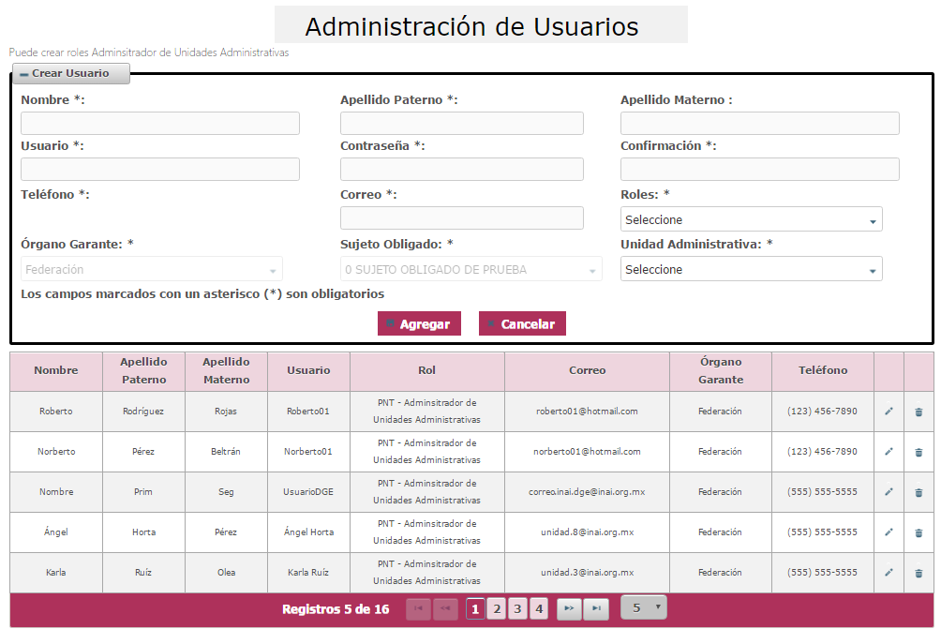
REGISTRO DE UN NUEVO USUARIO
USUARIOS CREADOS POR EL SUJETO OBLIGADO

Slide 35
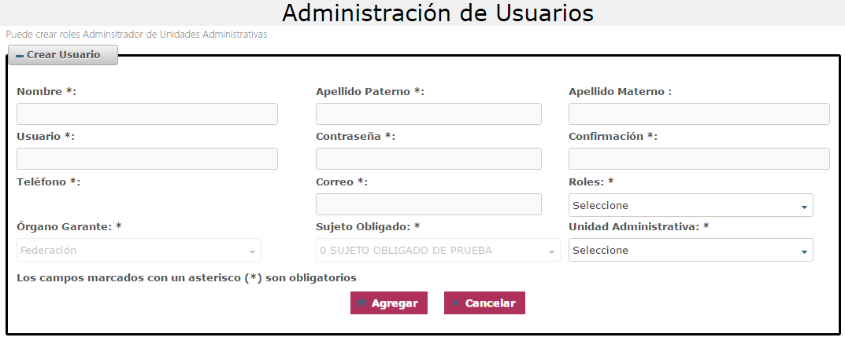

Slide 36
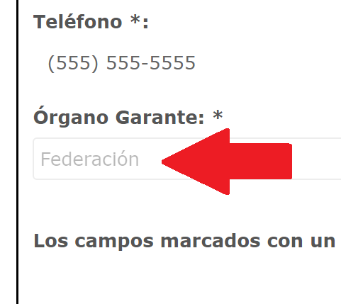
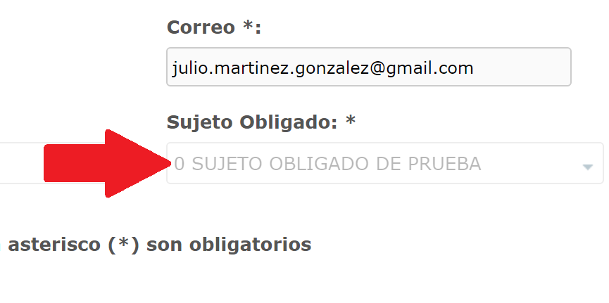

Slide 37
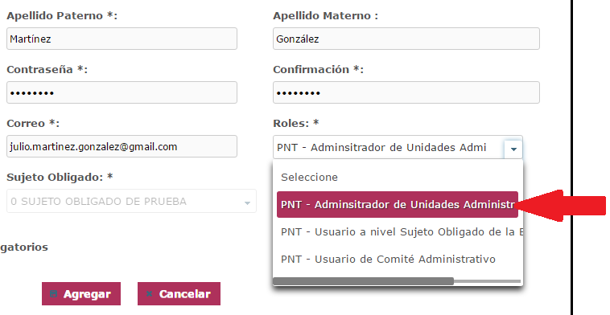

Slide 38
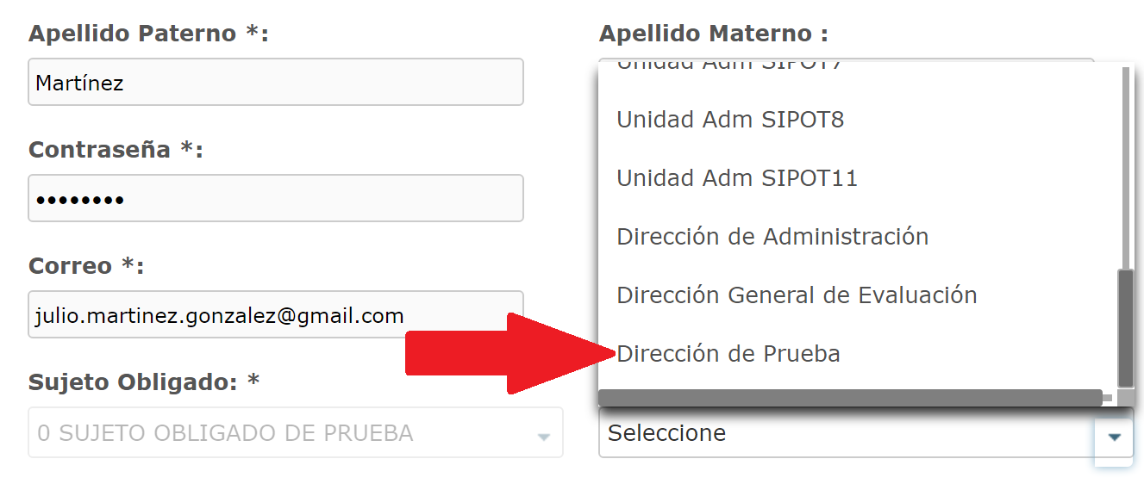

Slide 39
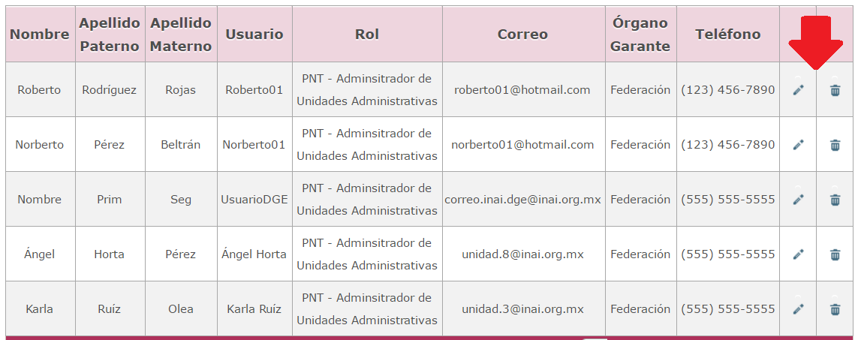

Slide 41
Asignación de formatos a Unidades Administrativas
3.3

Slide 42
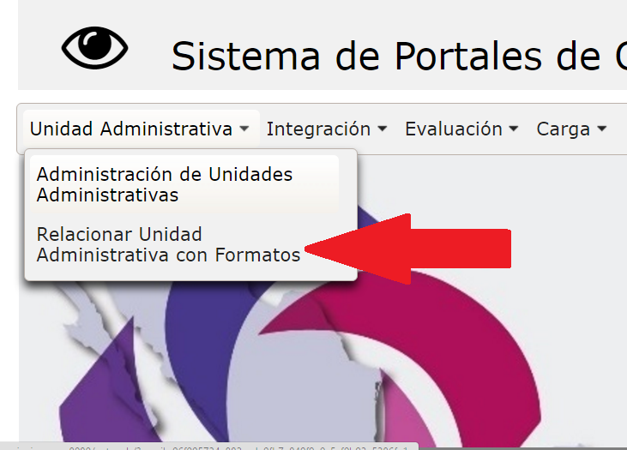

Slide 43
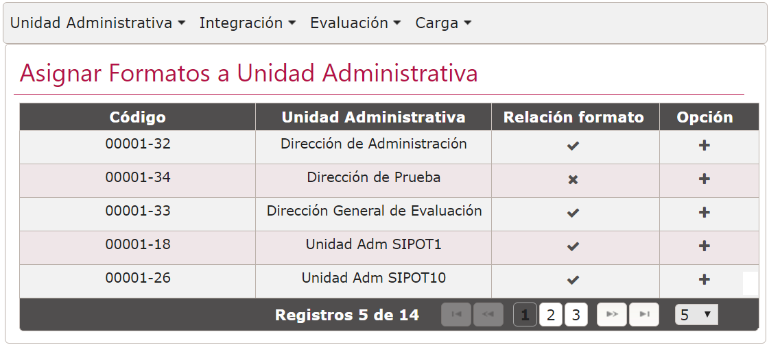

Slide 44
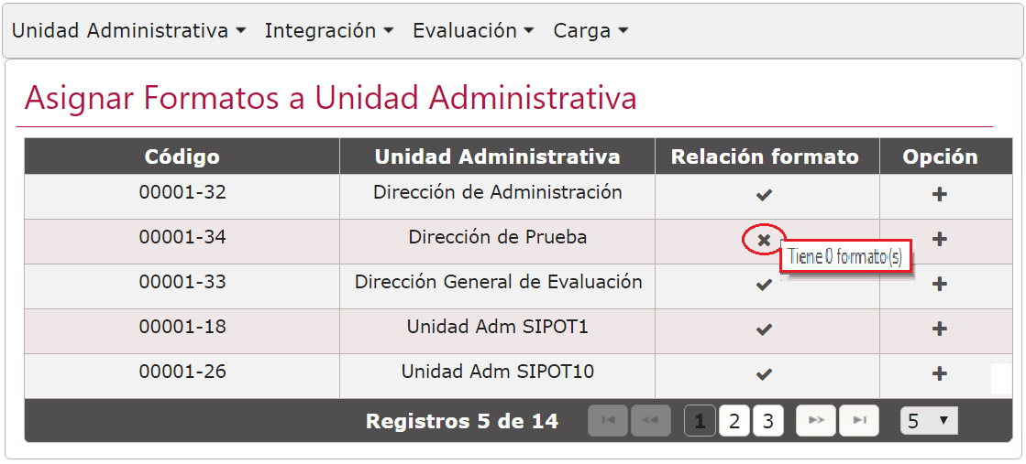

Slide 45
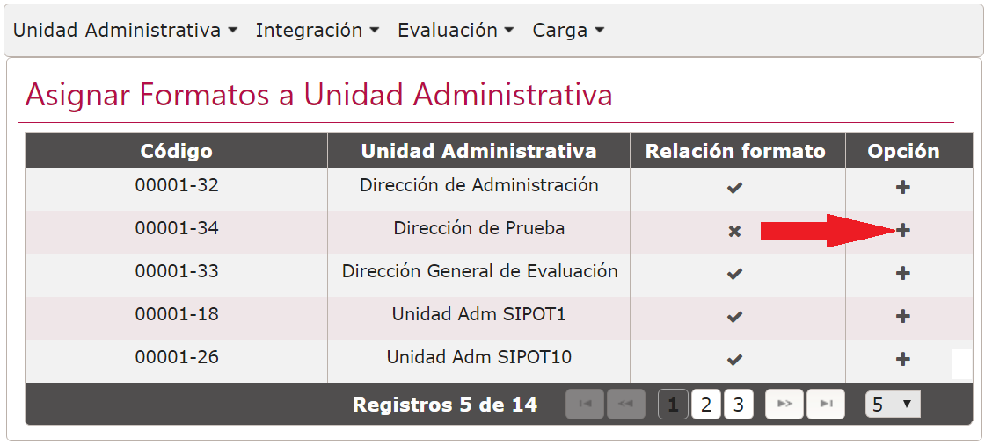

Slide 46
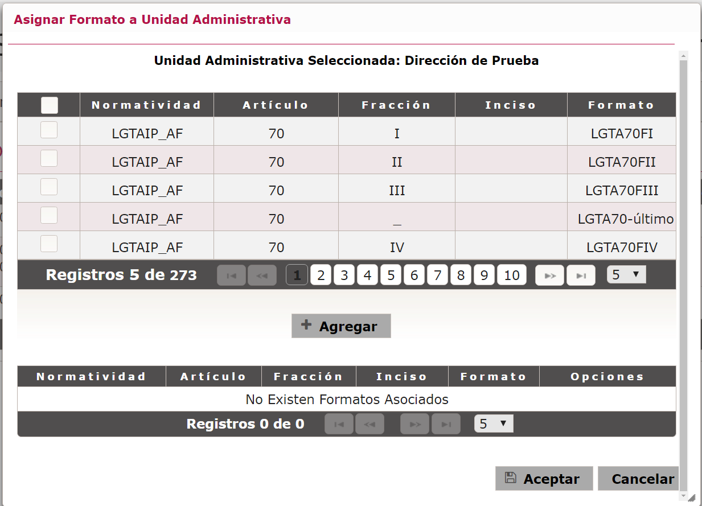
Formatos susceptibles a ser relacionados a la Unidad Administrativa
Formatos relacionados a la Unidad Administrativa

Slide 47
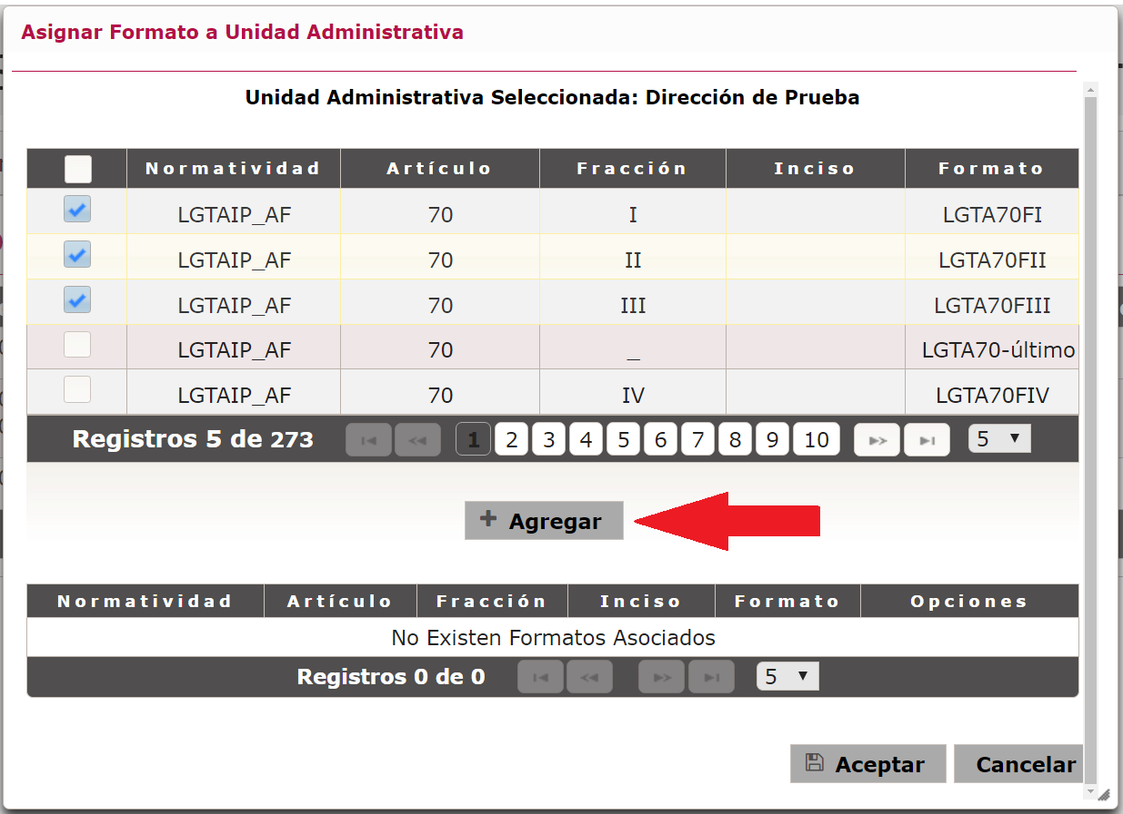

Slide 48
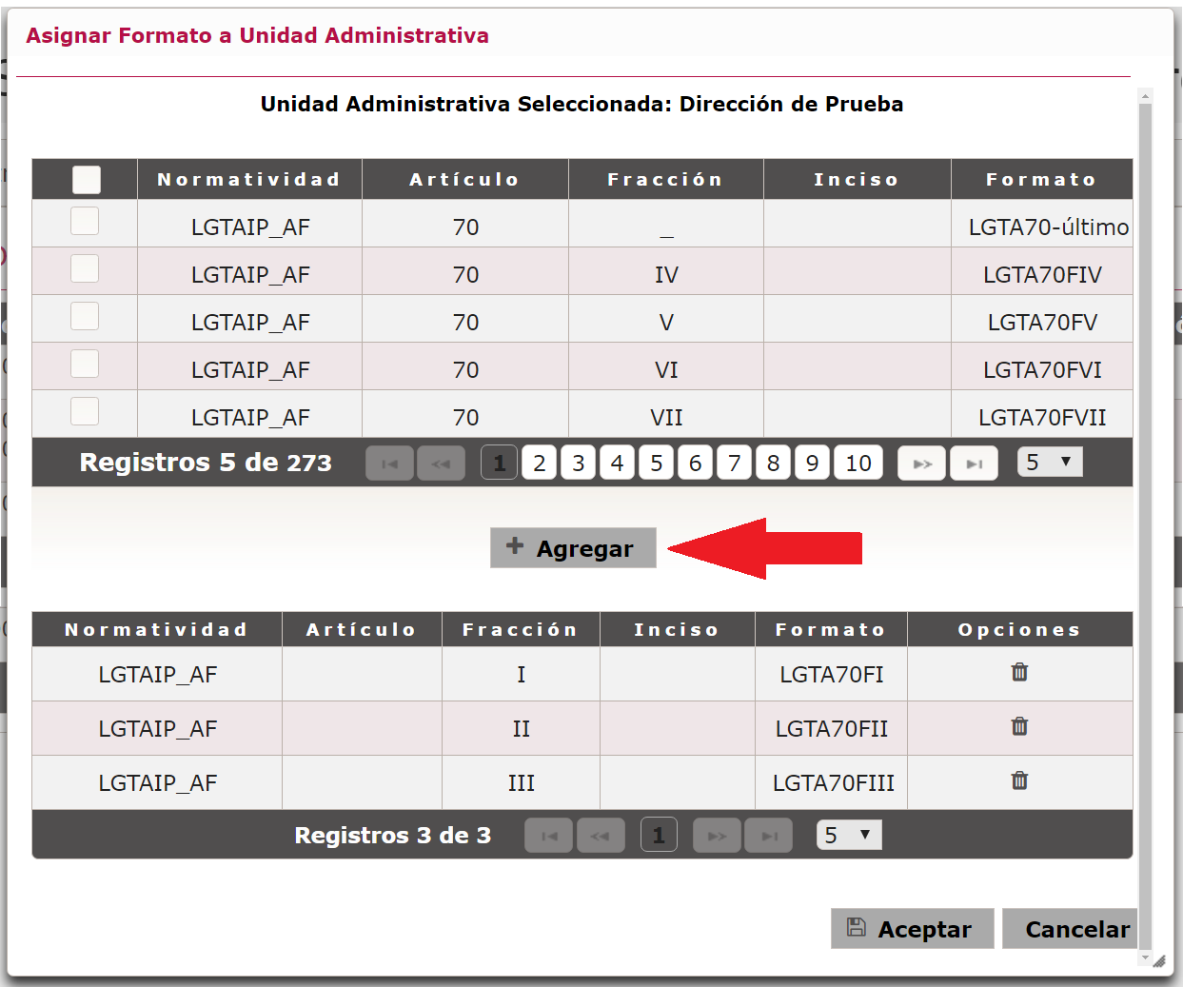

Slide 49
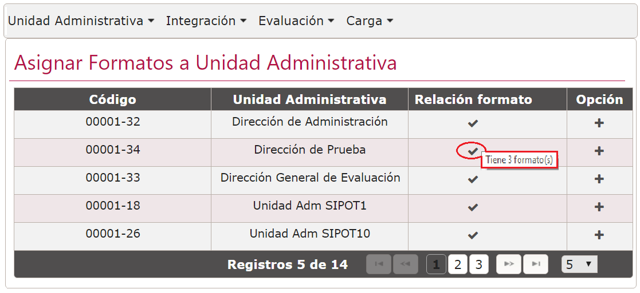

Slide 50
Consideraciones
Al crear una Unidad Administrativa, el código es un valor consecutivo y establecido por el sistema, por lo que este no podrá ser modificado. En caso de ser eliminada la Unidad Administrativa, el código relacionado a esta quedará inhabilitado.
Si es necesario modificar la información de un Usuario con perfil de Administrador de Unidad Administrativa, es recomendable eliminarlo para que en un segundo paso se vuelva a crear con la información correcta.

Slide 51
4
Actividad compartida:
Administrador de Sujeto Obligado y Administrador de Unidad Administrativa

Slide 52
4
Carga de información

Slide 53
Carga de información en el SIPOT: Modalidades
Formulario web: Carga por pantalla en el SIPOT
Carga masivo (formato XLS): Carga mediante los formatos establecidos en los LTG, descargados del mismo SIPOT
Interoperabilidad de sistemas o Servicio web.

Slide 55
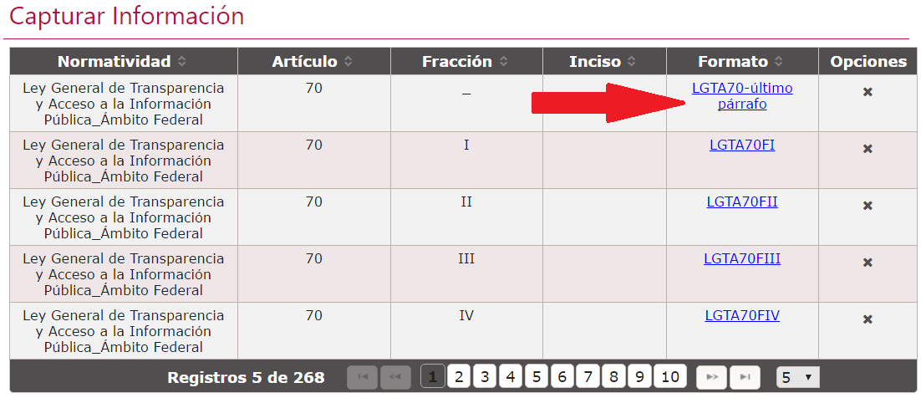

Slide 56
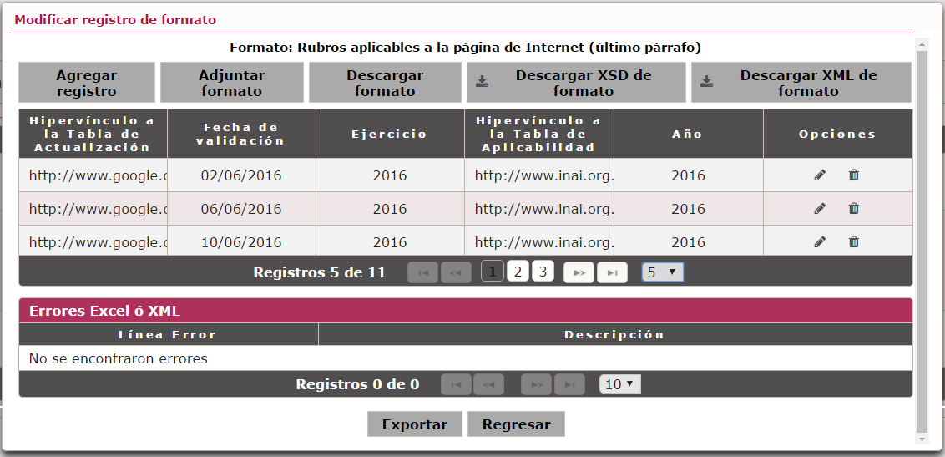

Slide 57
CARGA POR FORMULARIO WEB (pantalla en el SIPOT)

Slide 58
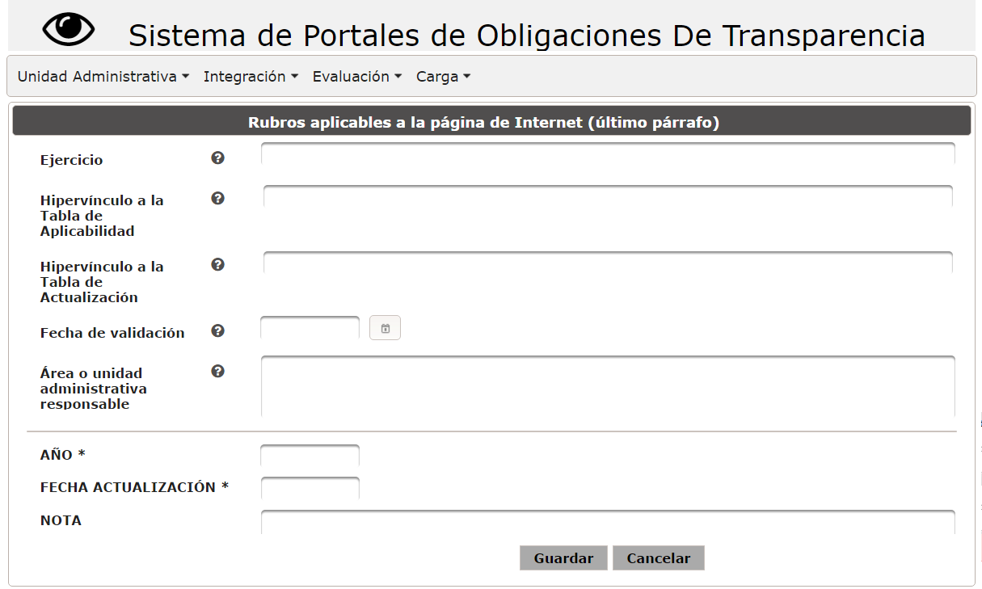

Slide 59
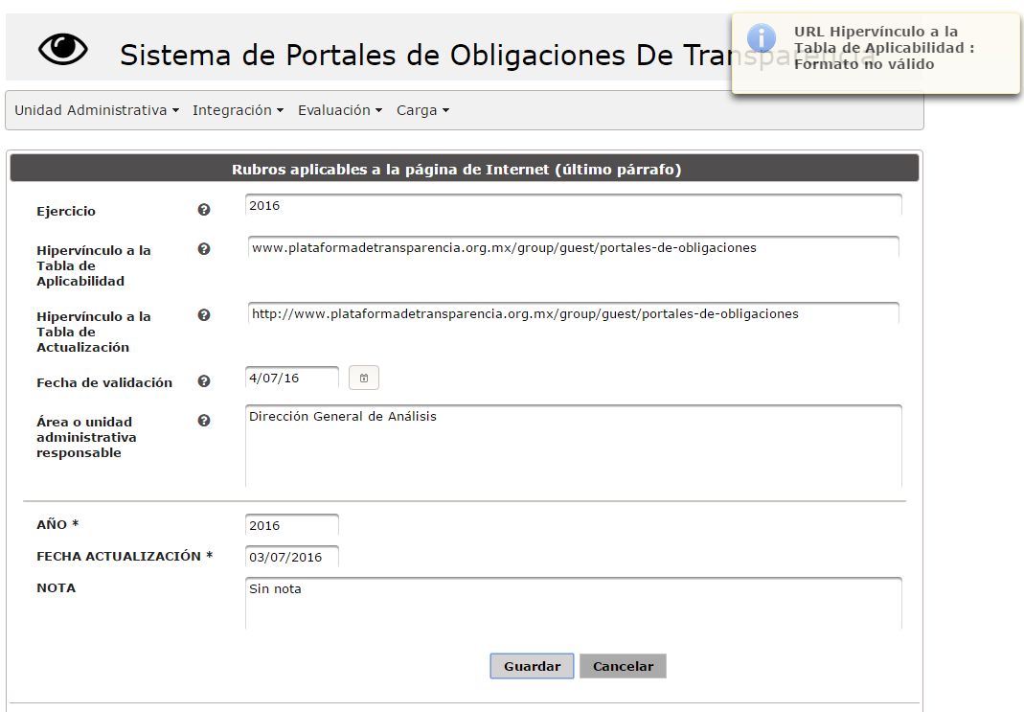

Slide 61
CARGA POR FORMATO EXCEL (descargado del SIPOT)

Slide 62
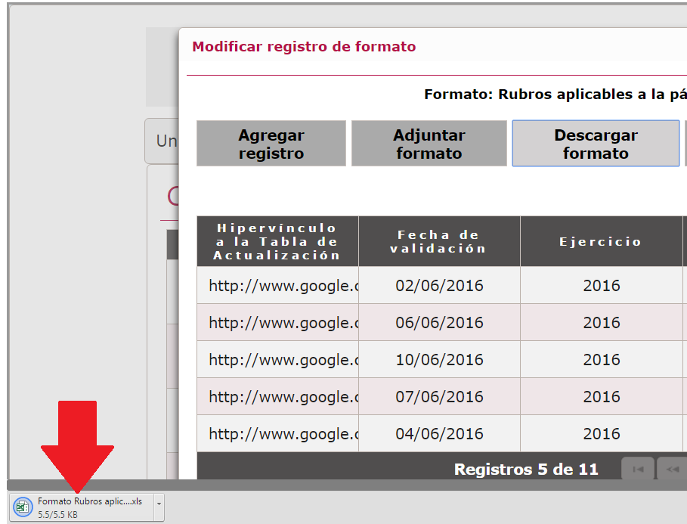

Slide 64
Formatos carga masiva (Excel): Campos tipo “Tabla”
Con el propósito de no repetir un renglón en un listado principal, una tabla nos permitirá vincular el registro a varios renglones mediante un número de identificación único.
PE. Artículo 70 fracción XVII

Slide 65
Formatos carga masiva (Excel): Campos tipo “Tabla”

Slide 66
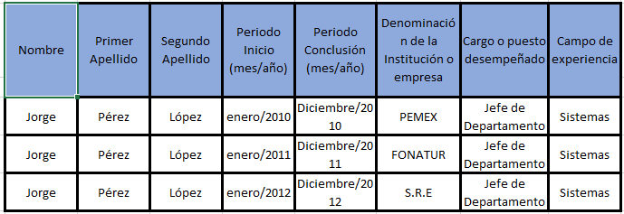

Slide 67
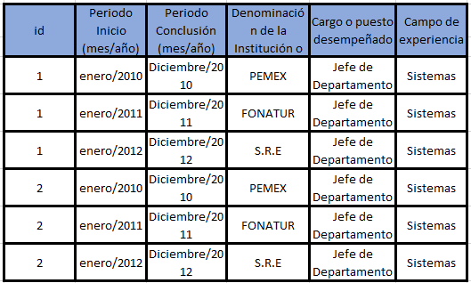
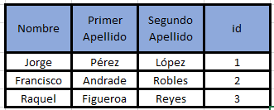
Formatos carga masiva (Excel): Campos tipo “Tabla”

Slide 68
Formatos carga masiva (campos tipo tabla)

Slide 70
CARGA POR FORMATO EXCEL (descargado del SIPOT)

Slide 71
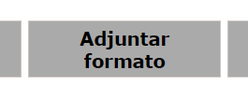
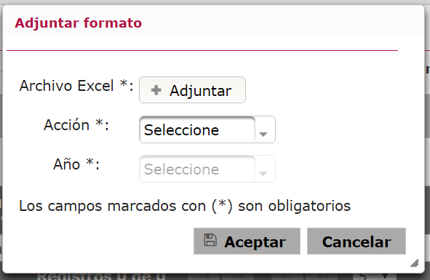

Slide 72
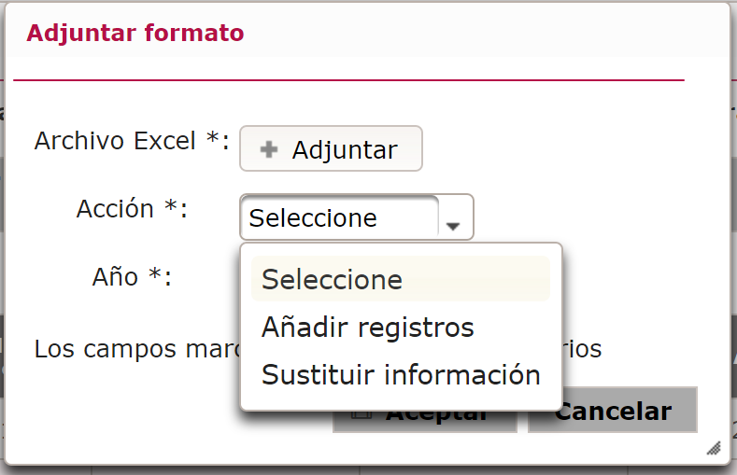

Slide 73
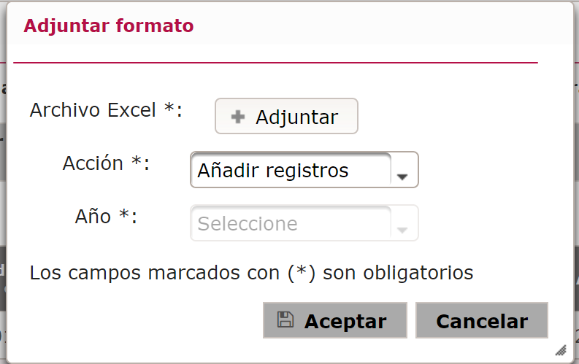

Slide 75
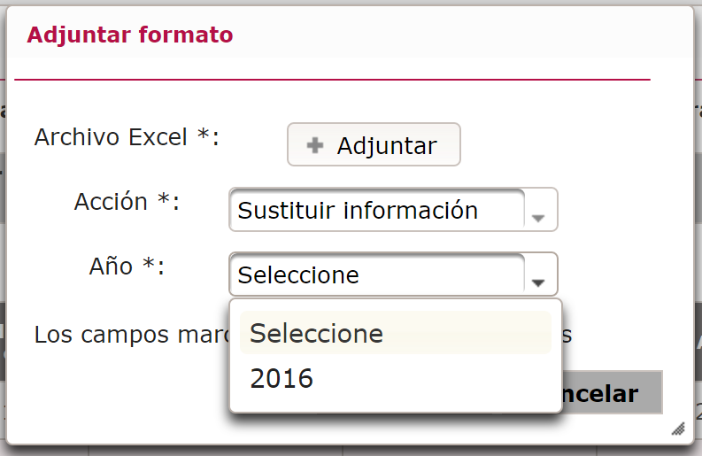

Slide 76
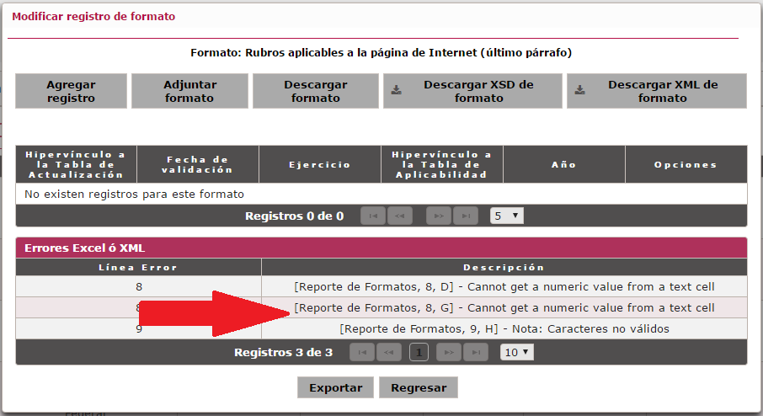

Slide 77
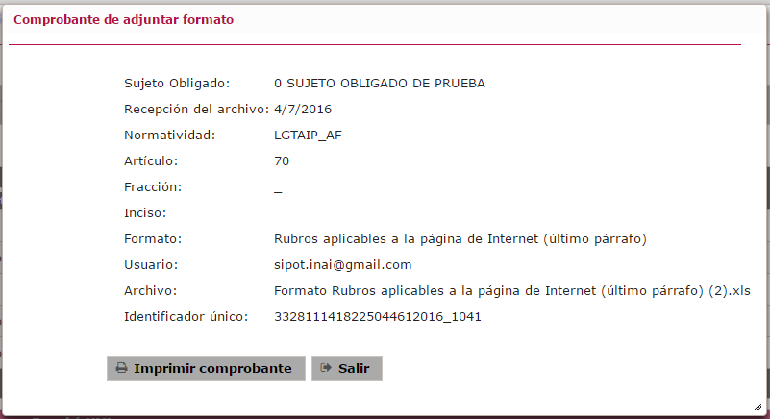

Slide 78
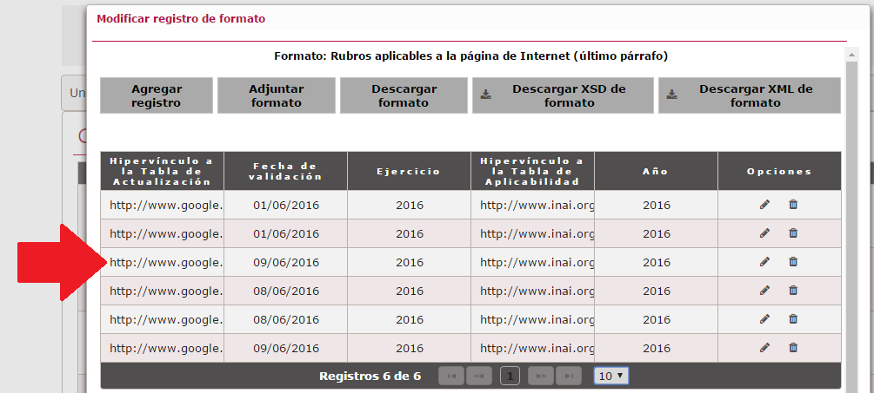

Slide 79
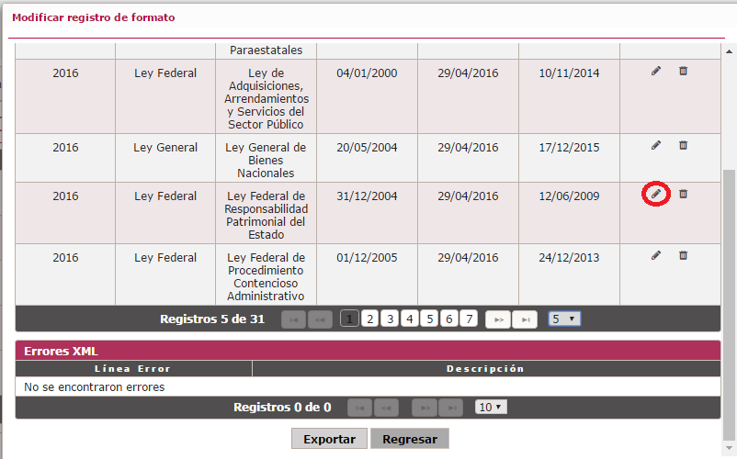
MODIFICACIÓN Y ELIMINACIÓN DE REGISTROS

Slide 81
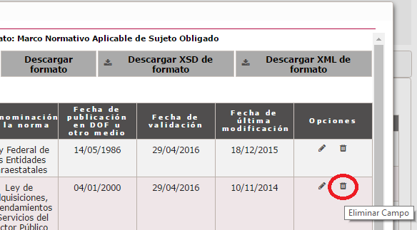

Slide 83
Esquema de Atención de incidencias
¿Que hago si no puedo tener acceso al SIPOT?
¿Que hago si no puedo visualizar los formatos de carga?
¿Que hago si no puedo realizar la carga de información?
Enviar a la Dirección General de Enlace, un correo con las pantallas y relatoría de la incidencia presentada
Esta canalizarán a la DGE cuando se trate de alguna situación de carácter normativo (LTG).
Esta canalizarán a la DGTI, en caso de tratarse de un problema técnico de funcionamiento

Slide 84
Muchas gracias por su atención
Dirección General de Evaluación
carlos.mendiola@inai.org.mx
arquimedes.martinez@inai.org.mx
jorge.alvarez@ina.org.mx
edgar.gomez@inai.org.mx
Lorena Rodríguez Saiz
Tel. (55) 5004 2400 Ext. 2441
Tel INAI: 01 800 835 4324

Slide 85
Evaluación de enseñanza aprendizaje

